Slide 1
ГОРОДСКИЕ ТЕЛЕФОННЫЕ СЕТИ

Slide 2
ГОРОДСКИЕ ТЕЛЕФОННЫЕ СЕТИ создаются на базе местной первичной сети города.
К местным телефонным сетям относятся сети, обслуживающие территорию города или сельского административного района. Их так и называют городские и сельские телефонные сети(ГТС и СТС).Любая местная телефонная сеть состоит из абонентских терминалов, станционных и линейных сооружений.
К абонентским терминалам относятся
- телефонные аппараты (ТА),
- таксофоны (Т),ло
- различные терминалы телематических служб (ТМ (телематические) службы - службы электросвязи, передающие информацию через сети последней. К ним не относится телеграф, телефонная коммуникация, зато таковыми сервисами можно назвать службу голосовых мессенджей, электронных посланий, видео- и аудиоконференций, факсимильную службу и иные разновидности доступа к данным, сохраненным в электронном виде)
К станционным сооружениям относятся
- АТС,
- подстанции (ПС), или сетевые подстанции (СП).
- учрежденческо-производственные станции (УПАТС)
- коммутационные узлы.

Slide 3
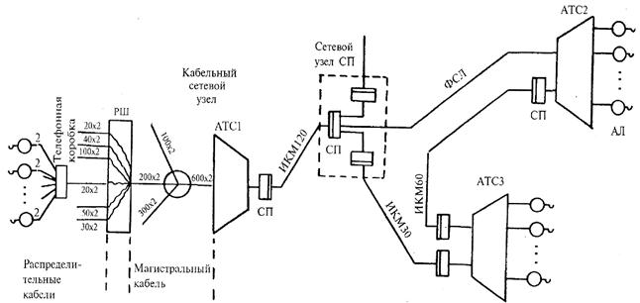
Станционные сооружения содержат комплекс различного оборудования: коммутационного, контрольно-измерительного, электропитания, систем передачи и кросса.
Подстанцией называется абонентское станционное оборудование, вынесенное из городской АТС и расположенное вблизи группы абонентов удаленных от АТС.
Иногда подстанции называют абонентскими концентраторами. Применение ПС позволяет сократить затраты на абонентские линии за счет уменьшения их длины.
Учрежденческо-производственные АТС обслуживают абонентов учреждений или предприятий.

Slide 4
В состав линейных сооружений входят
- линейные кабели,
- телефонная канализация,
- распределительные шкафы и коробки.
Линейные сооружения подразделяются на
- абонентские линии (АЛ)
- и межстанционные соединительные линии.
Абонентские линии всегда двухпроводные. Выбор проводности соединительных линий зависит от их длины. От телефонной станции в различных направлениях расходятся кабели большой емкости (до 1200 пар), называемые магистральными. Эти кабели включаются в распределительные шкафы, от которых к отдельным домам подаются распределительные кабели малой емкости (от 10 до 100 пар). Десятипарные кабели внутри подъездов жилых домов оканчиваются телефонными коробками, от которых двухпроводные линии идут непосредственно к телефонным аппаратам

Slide 5
Крупные местные сети насчитывают десятки и сотни тысяч АЛ, поэтому особенно важно уменьшить затраты на их реализацию и эксплуатацию. Это достигается следующими средствами:
- оптимальным построением сети магистральных и распределительных кабелей;
- применением более дешевых кабелей;
- установкой аппаратов с усилителями на линиях удаленных абонентов, что позволяет применять абонентские кабели с меньшим диаметром жил;
-расположением АТС в телефонном центре, т. е. в таком месте, от которого среднее расстояние до оконечных пунктов является минимальным;
- применением подстанций для сокращения протяженности АЛ;
-использованием систем концентрации абонентских линий и спаренного включения телефонных аппаратов для уменьшения числа АЛ;
- уплотнением АЛ;
- районированием ГТС.

